Slide 1
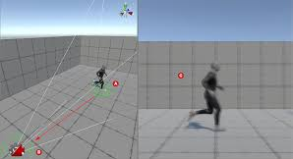
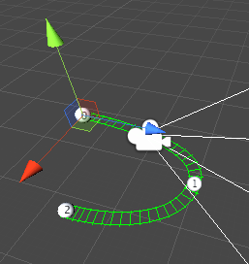
Cinemachine
시네머신은 가상 카메라를 이용하여 여러 개의 장면을 다양하게 표현할 수 있는 기법입니다.
Dolly Camera With Track : 트랙을 설정하여 그 트랙을 따라 움직이는 카메라입니다.
가상 카메라는 유니티 내에 있는 카메라보다 더 적은 프로세스를 소모합니다.
시네머신 카메라의 종류로 Dolly Camera With Track, ClearShot Camera, FreeLook Camera가 있습니다.

Slide 2
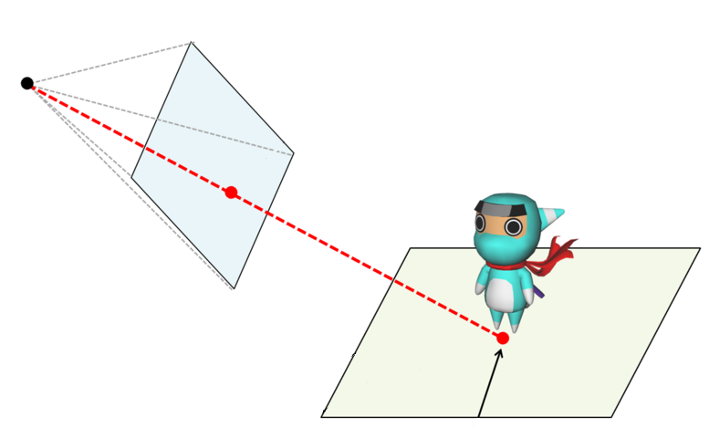
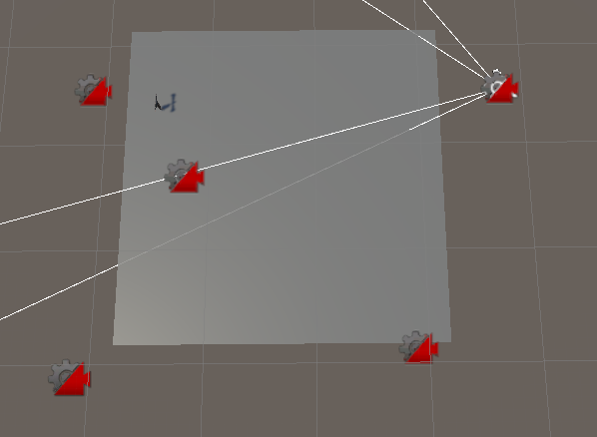
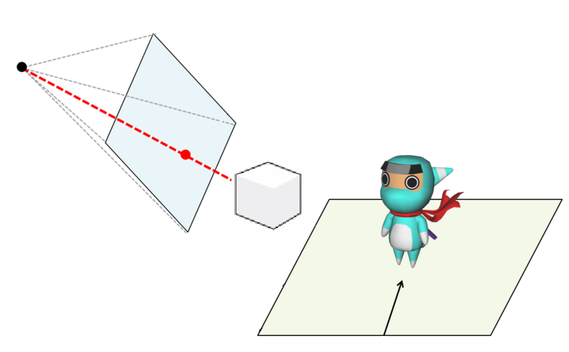
Cinemachine Camera
ClearShot Camera : 충돌과 트리거의 상태에 따라 활성화와 비활성화를 시킬 수 있는 카메라입니다.
클리어샷 카메라는 가상 카메라 위치에서 대상에게 레이 캐스트를 발사합니다.
그런데 광선이 다른 콜라이더에 의해 막혔을 경우 다른 가상 카메라로 전환되게 됩니다.
ClearShot Camera는 여러 개의 카메라를 설치하여 트리거의 상태에 따라 다른 카메라로 전환할 수 있습니다.

Slide 3
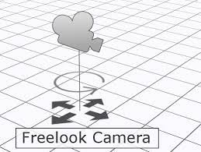
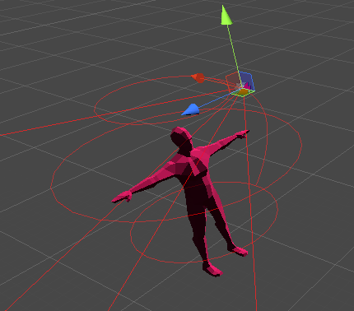
FreeLook Camera
FreeLook Camera : 오브젝트를 중심으로 원형의 링을 생성하여 그 구간 안에서 오브젝트를 관찰하는 카메라입니다.
Freelook Camera는 특정한 위치만 관찰하면서 특정한 대상을 따라다닐 때 사용합니다.

Slide 4
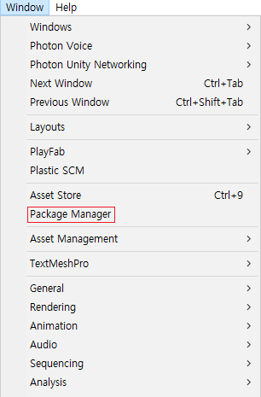
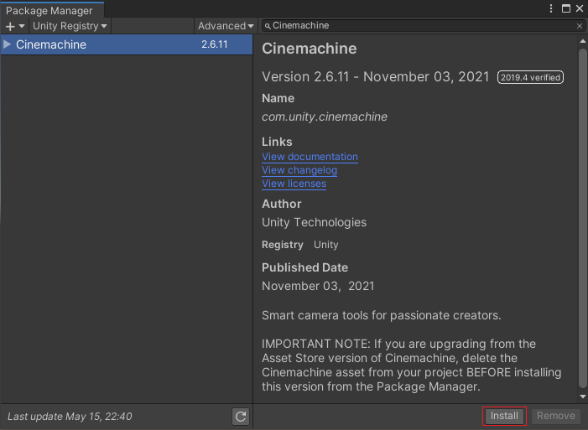
첫 번째 튜토리얼
2. 그리고 Unity Registry에서 [Cinemachine]을 검색하고 Install을 선택하여 설치합니다.
1. 첫 번째로 유니티 Window에서 Package Manager를 선택합니다.

Slide 5
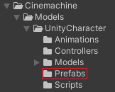

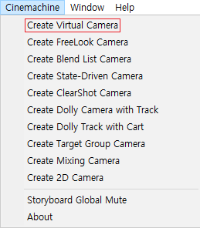

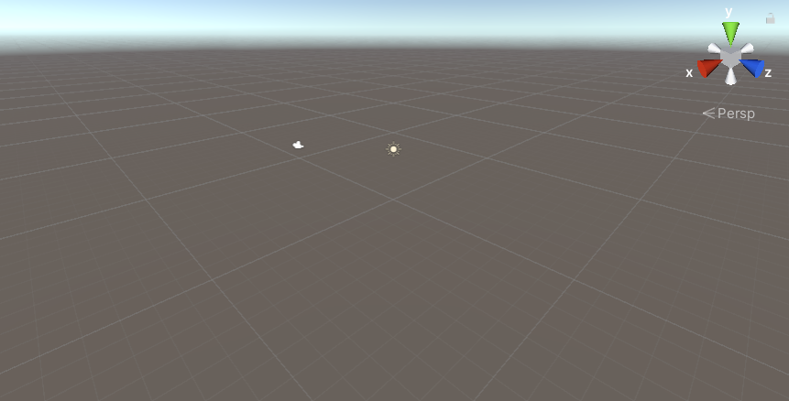
두 번째 튜토리얼
4. 그리고 Prefabs 폴더에 있는 캐릭터를 게임 월드 공간에 배치합니다.
3. Models 폴더는 [Unity2033 Git Hub Smart Factory] 에서 다운로드 받은 다음 유니티 폴더에 넣어야 합니다.
5. 그다음 Cinemachine에서 Create Virtual Camera를 선택하여 가상 카메라를 생성합니다.

Slide 6
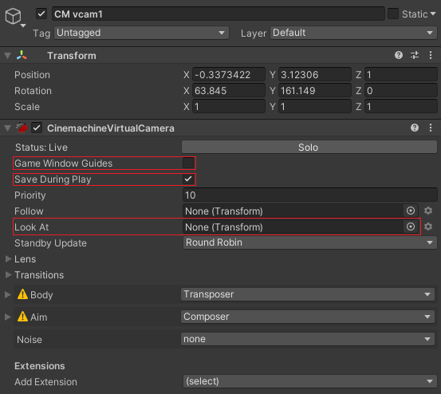
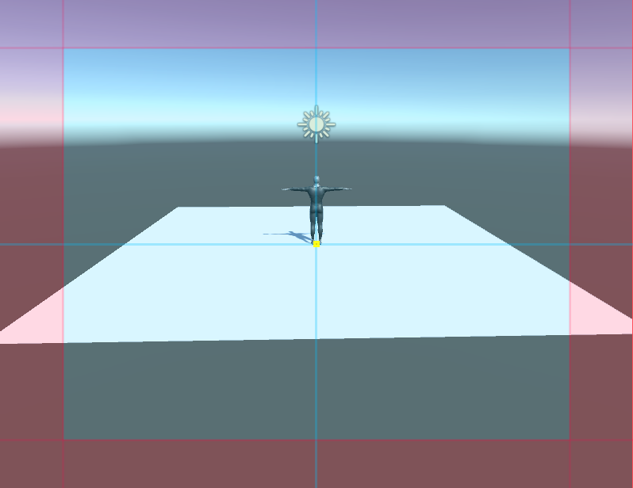
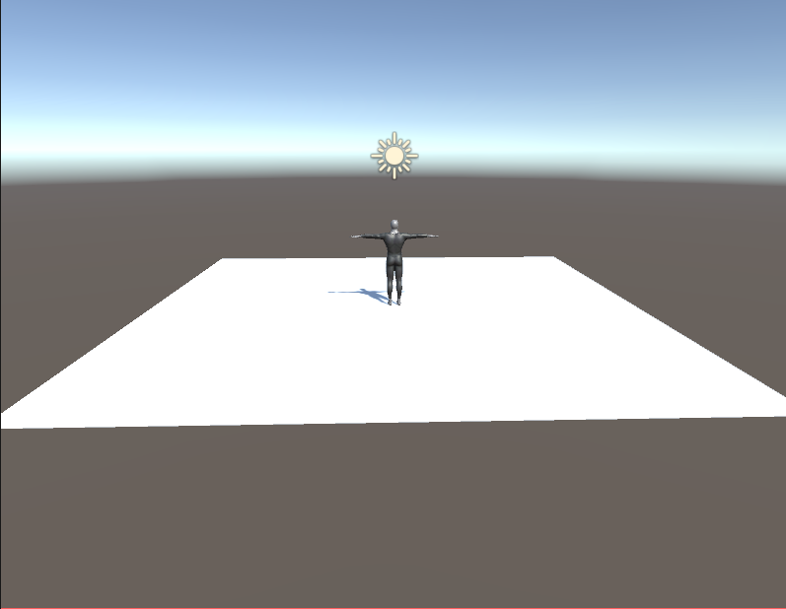
세 번째 튜토리얼
Game Widow Guides : 가상 카메라가 적용되는 범위를 GUI 형태로 볼 수 있도록 설정하는 기능입니다.
Save During Play : 게임 실행 중에 옵션 변경되어도 초기화되지 않고 적용될 수 있도록 설정할 수 있습니다.
5. 그리고 가상 카메라를 선택하여 속성을 설정합니다.

Slide 7

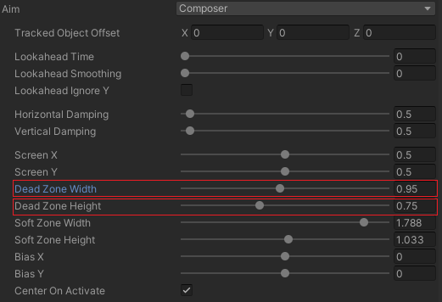
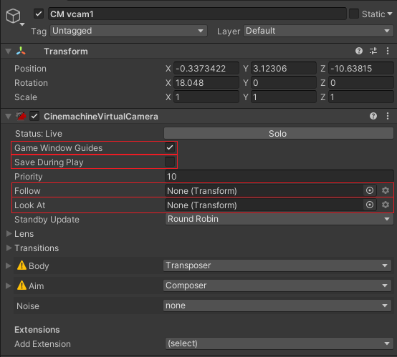
네 번째 튜토리얼
Look At : 가상 카메라가 어떤 오브젝트를 바라볼지 설정합니다.
6. 그리고 가상 카메라 Look At에 캐릭터 하위 오브젝트에 있는 Hips 오브젝트를 넣어줍니다.
7. 그다음 가상 카메라의 Aim에서 Dead Zone Width와 Dead Zone Height를 특정한 값으로 설정합니다.

Slide 8
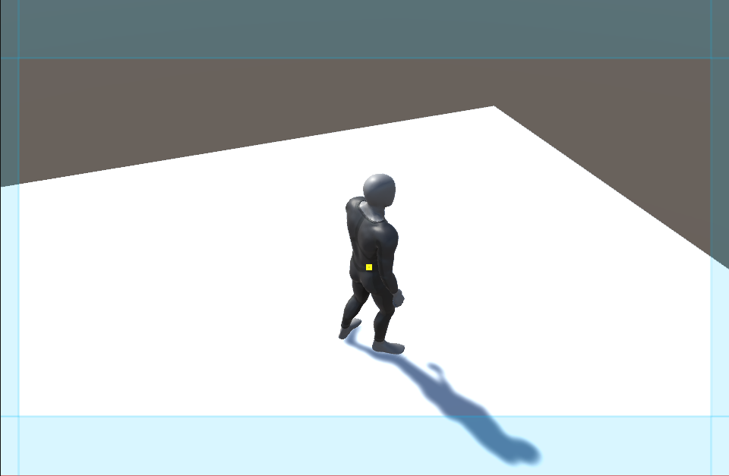
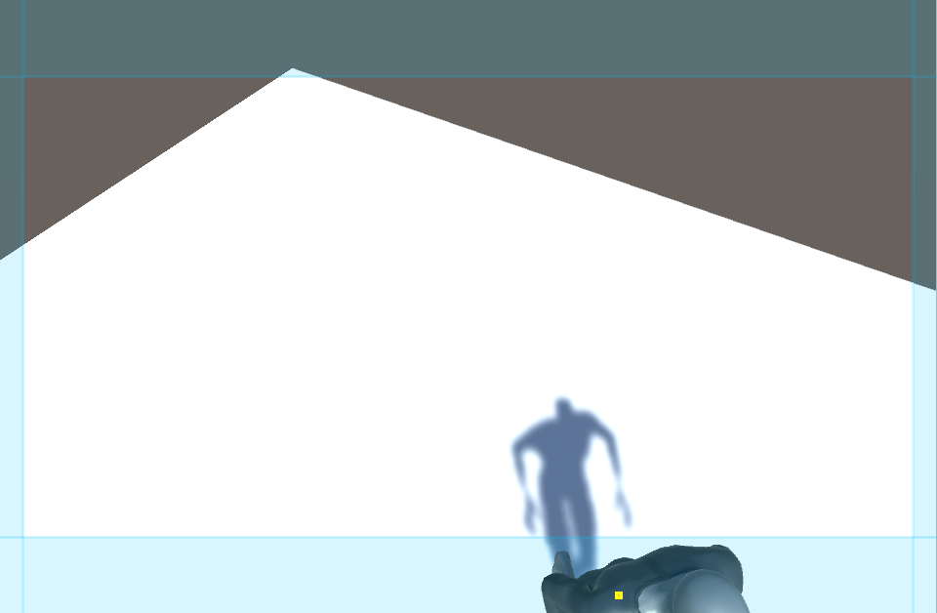
다섯 번째 튜토리얼
Dead Zone에서 캐릭터가 움직일 시 카메라는 아무런 영향을 받지 않습니다.
하지만, 캐릭터가 이동하면서 Soft Zone(파란색) 영역을 만나는 순간 가상 카메라는 순간적으로 캐릭터를 따라 이동하게 됩니다.
현재 파란색으로 설정되어 있는 부분이 Soft Zone이며, 파란색 영역 안에 색상이 없는 부분이 Dead Zone입니다.

Slide 9
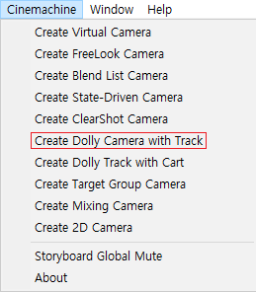
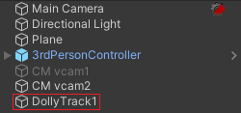
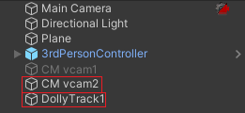
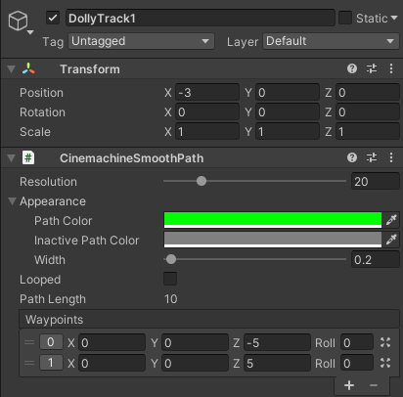
여섯 번째 튜토리얼
8. 그다음 Cinemachine에서 Create Dolly Camera with Track를 선택하여 가상 카메라와 트랙을 생성하고 CM vcam1 오브젝트를 비활성화합니다.
9. 그리고 Dolly Track1 오브젝트를 선택하여 위치를 조정합니다.

Slide 10
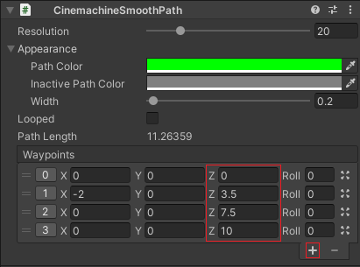


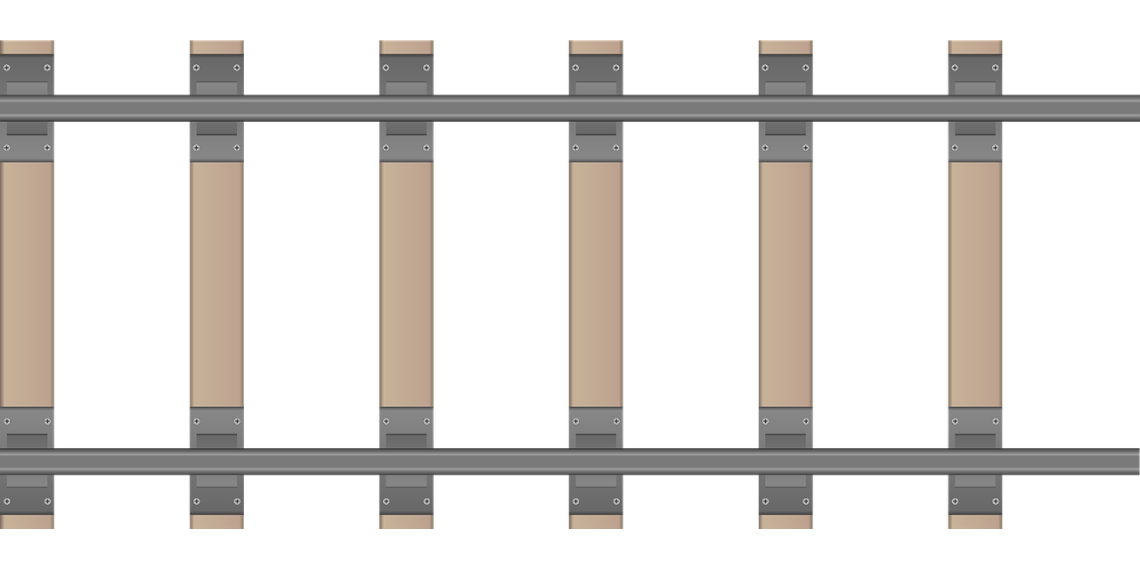
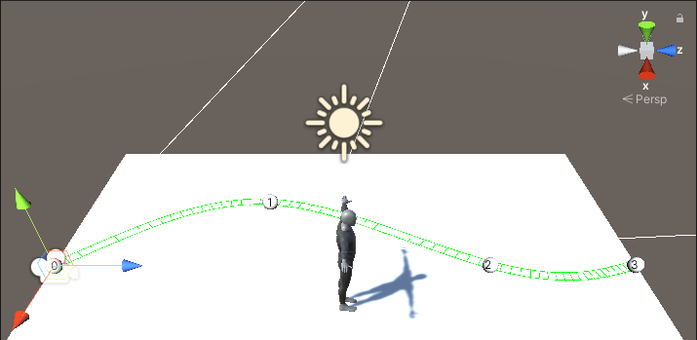
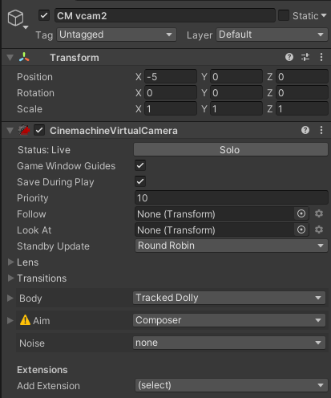
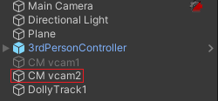
일곱 번째 튜토리얼
Waypoint : 트랙의 경로를 배열 형태로 설정할 수 있습니다.
10. 그런 다음 Waypoint에서 점 2개를 추가하고 나서 각각의 Z 축 위치를 설정합니다.
11. 그리고 CM vcam2오브젝트를 선택합니다.

Slide 11
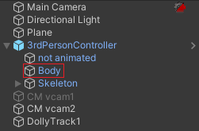
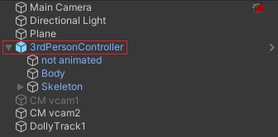
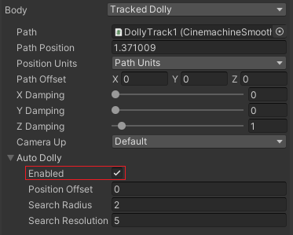
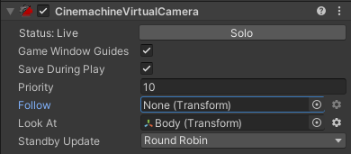
여덟 번째 튜토리얼
13. 그리고 Follow에 캐릭터 오브젝트를 따라다닐 수 있도록 캐릭터 오브젝트를 넣어줍니다.
12. 그다음 CM vcam2에 있는 Look At에 캐릭터의 Body 오브젝트를 넣어줍니다.

Slide 12
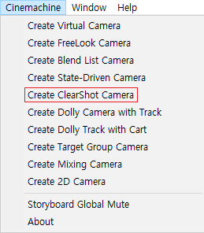
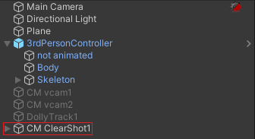
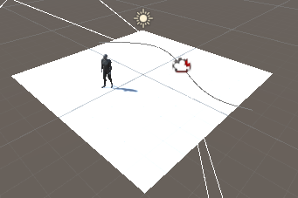
아홉 번째 튜토리얼
14. 마지막으로 Body에 Auto Dolly의 Enabled를 활성화 상태로 설정합니다.
Auto Dolly : 캐릭터가 이동할 때 자동으로 트랙에 따라 카메라가 이동할 수 있도록 설정하는 기능입니다.
15. 그다음 Cinemachine에서 Create ClearShot Camera를 선택하고 CM vcam2 오브젝트와 DollyTrack1 오브젝트를 비활성화합니다.

Slide 13
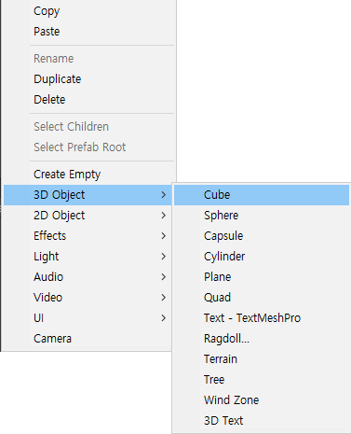
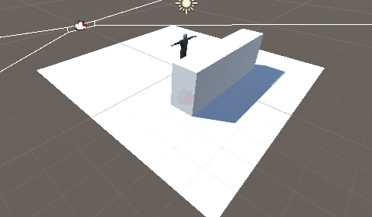

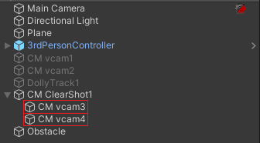
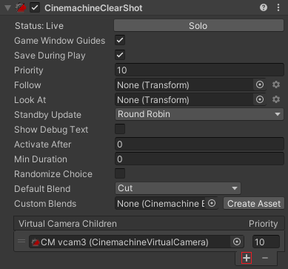
열 번째 튜토리얼
17. 그다음 CM ClearShot1 오브젝트를 선택하고 Virtual Camera Children에서 카메라를 하나 더 추가합니다.
16. 그리고 3D Object에서 Cube를 생성하고 크기를 설정한 다음 이름을 Obstacle로 변경합니다.

Slide 14
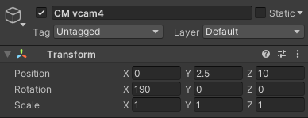
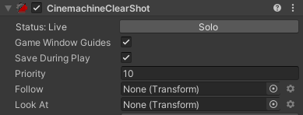
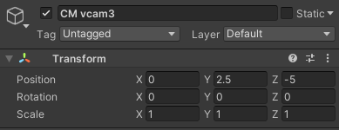
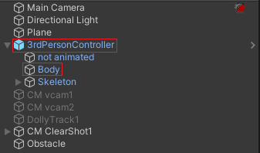
열한 번째 튜토리얼
19. 그리고 CM vcam3과 CM vcam4의 속성으로 Follow에는 캐릭터를 넣어주고 Look At에는 캐릭터에 있는 Body를 넣어줍니다.
18. 그런 다음 CM vcam3과 CM vcam4의 위치를 설정합니다.

Slide 15
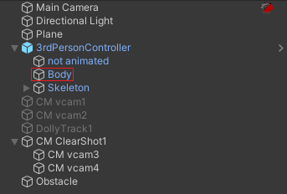
열한 번째 튜토리얼
19. 그리고 CM vcam3과 CM vcam4의 속성으로 Look At에 Body를 넣어줍니다.
18. 그런 다음 CM vcam3과 CM vcam4의 위치를 설정합니다.

Slide 16
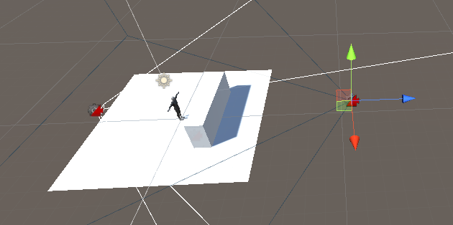
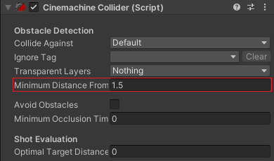
열두 번째 튜토리얼
20. 마지막으로 CM vcam3과 CM vcam4에 있는 Cinemachine Collider에 Minimum Distance From의 값을 1.5로 변경합니다.
21. 그리고 각각의 카메라는 서로 다른 위치에서 캐릭터를 볼 수 있도록 설정합니다.

Slide 17
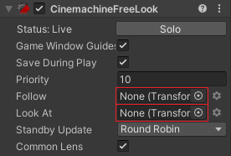
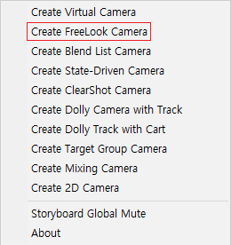
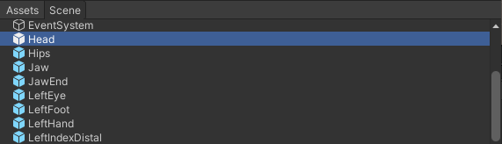
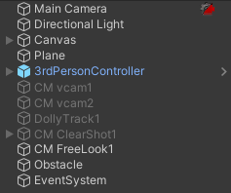

열세 번째 튜토리얼
22. 그다음 Cinemachine에서 Create FreeLook Camera를 선택하고 CM ClearShot1 오브젝트를 비활성화합니다.
23. 마지막으로는 Follow에 캐릭터를 넣어주고 Look At에는 Head를 넣어줍니다.

